Slide 1
กล้องวิดีโอ
Video Camera
กลุ่ม 6
55361144 นาย ธนพงศ์ ขาวนวล 55361830 นาย ชนกันต์ ฟองศรัณย์
55362219 นางสาว พรภัค ปิ่นมณี 55362370 นางสาว ศตนันท์ ธุระกิจ
55362431 นาย สหกรณ์ บัวงาม
รายวิชา 305434 การประมวลผลภาพดิจิทัล

Slide 2
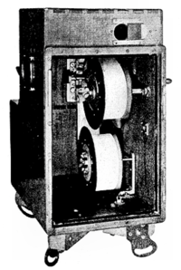
ประวัติความเป็นมาของกล้องวิดีโอ [1]
กล้องวิดีโอถูกสร้างขึ้นมาในฐานะของกล้องที่ใช้ในการผลิตภาพยนต์ซึ่งถูกออกแบบและสร้างขึ้นที่ประเทศอังกฤษ โดย Frenchman Louis Le Prince ในปี ค.ศ. 1888 นำมาใช้ถ่ายทำภาพยนต์ครั้งแรกของโลก โดยประกอบด้วย Roundhay Garden scene และ Leeds Bridge โดยเรื่อง Roundhay Garden แต่ละshot ใช้ 12 เฟรม/วินาที ส่วนเรื่อง Leeds Bridge อยู่ที่ 20 เฟรม/วินาที และมีขนาด 1¾ นิ้ว
Louis Le Prince ‘s pioneering single –lens Cine Camera – projector MkII ,กล้องวิดีโอสำหรับถ่ายภาพยนต์แรกของโลก [1]
Notes:
กล้องวิดีโอถูกสร้างขึ้นมาในฐานะของกล้องที่ใช้ในการผลิตภาพยนต์ซึ่งถูกออกแบบและสร้างขึ้นที่ประเทศอังกฤษ โดย Frenchman Louis Le Prince ในปี ค.ศ. 1888 ซึ่งก่อนหน้านั้นเขาได้ผลิตกล้องที่มี 16 เลนส์ในปี ค.ศ. 1887 และพัฒนาให้เหลือ 8 เลนส์ ในเวลาต่อมาแต่พบว่ามีความผิดพลาดมาก และในปี ค.ศ. 1888 เขาก็ได้ทำกล้องที่ใช้เพียง เลนส์เดียวซึ่งนำมาใช้ถ่ายทำภาพยนต์ครั้งแรกของโลก โดยประกอบด้วย Roundhay Garden scene และ Leeds Bridge โดยเรื่อง Roundhay Garden แต่ละshot ใช้ 12 เฟรม/วินาที ส่วนเรื่อง Leeds Bridge อยู่ที่ 20 เฟรม/วินาที และมีขนาด 1¾ นิ้ว

Slide 3
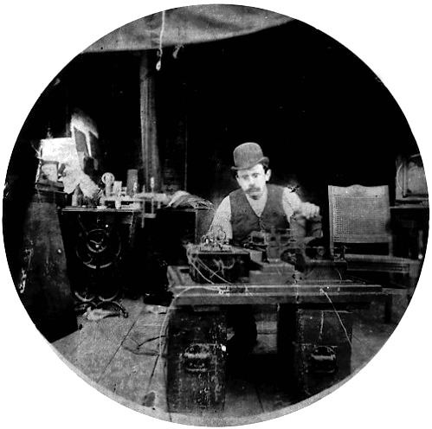
ประวัติความเป็นมาของกล้องวิดีโอ [1]
ในปี 1891 William Kennedy Laurie Dickson นักลงทุนชาวสก็อตและพนักงานของ Thomas Edison ได้ออกแบบ Kinetographic Camera ซึ่งกล้องทำงานด้วย มอเตอร์ไฟฟ้า ซึ่งสามารถใช้ฟิล์มแบบฟันเฟืองได้ กล้องมีความสามารถทำให้ภาพเคลื่อนไหวต่อเนื่องและสามารถหยุดและมีคุณภาพที่ดีขึ้นโดย
Charles Kayser of the Edison lab seated behind the Kinetograph. Portability was not among the camera's virtues. [1]
Notes:
ต่อมาก็มีการคิดค้นและพัฒนากล้องมาอย่างต่อเนื่อง จนมี Kazimierz Proszynski ได้ผลิต Aeroscope ซึ่งเป็นกล้องแบบมือถือได้ เป็นครั้งแรก ช่วง ปี 1909-19011

Slide 4
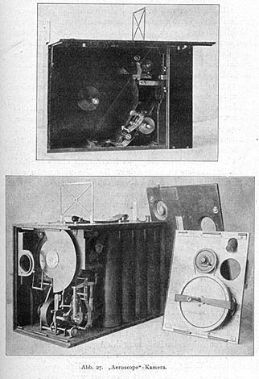
ประวัติความเป็นมาของกล้องวิดีโอ [1]
ต่อมาก็มีการคิดค้นและพัฒนากล้องมาอย่างต่อเนื่อง จนมี Kazimierz Proszynski ได้ผลิต Aeroscope ซึ่งเป็นกล้องแบบมือถือได้ เป็นครั้งแรก ช่วง ปี 1909-19011
The Aeroscope (1910) was the first hand-held movie camera [1]
Notes:
ต่อมาก็มีการคิดค้นและพัฒนากล้องมาอย่างต่อเนื่อง จนมี Kazimierz Proszynski ได้ผลิต Aeroscope ซึ่งเป็นกล้องแบบมือถือได้ เป็นครั้งแรก ช่วง ปี 1909-19011

Slide 5
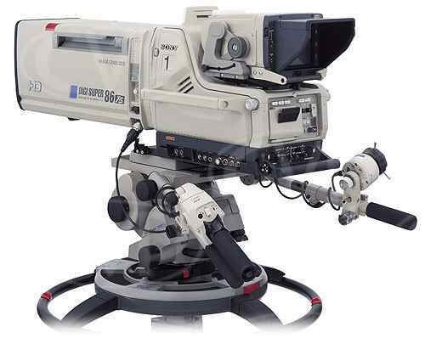
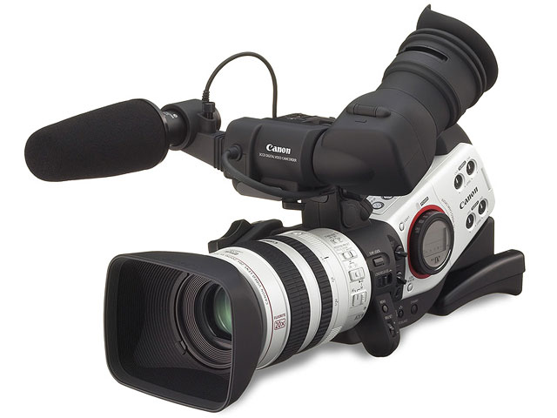
Video Camera
การบันทึกภาพเคลื่อนไหว
การผลิตรายการโทรทัศน์
ปัจจุบันกล้องถ่ายภาพโทรทัศน์จะเป็นชนิดที่เรียกว่า Camcorder หรือ Video camera
http://medeemadooza.exteen.com/page/19

Slide 6
ความเป็นมา Video Camera
ในปัจจุบัน Camcorder ก็คือ Video Camera + Recorder เข้าไว้ด้วยกัน ซึ่งแต่ก่อนนั้นการบันทึกภาพโทรทัศน์จะต้องใช้อุปกรณ์แยกสองส่วนคือส่วนของ กล้อง และส่วนของตัวบันทึกที่เรียกว่า video tape recorder
Camera
Tape recorder
Camcorder
Video Camera + Recorder

Slide 7
Video Camera ประกอบด้วยส่วนสำคัญ 2 ส่วน
Video Camera
รับภาพเข้ามาในรูปของรายละเอียดของแสง
เปลี่ยนเป็นสัญญาณทางอีเลคทรอนิคส์
Video Tape Recorder จะเป็นส่วนบันทึก
Viewfinder
ส่วนที่แสดงสัญญาณภาพที่ผ่านเข้ากล้อง โดยทั่วไป Viewfinder จะให้สีเป็นขาวดำ แต่ก็มีกล้องรุ่นใหม่ที่มีส่วนมองภาพเป็นจอ LCD ทำให้มองภาพเป็นสีได้

Slide 8
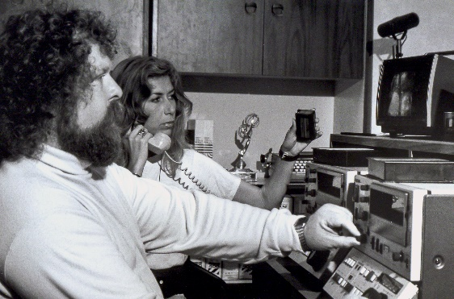
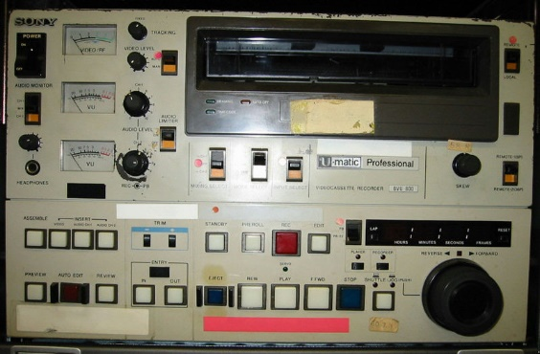
เทคโนโลยีด้านการผลิต
กล้องถ่ายวีดีโอแบบอนาล็อก
บันทึกข้อมูลแบบความถี่ของสัญญาณ เป็นลักษณะคล้ายเส้นกราฟ ขึ้น-ลง ข้อมูลภาพและเสียงบันทึกจะถูกบันทึกจัดเก็บลงบนเส้นเทปแม่เหล็ก
(Magnetic Tape)
Format U-matic ผลิตเมื่อปี 1969 Sony U-matic VTR BVU-800 [3]

Slide 9
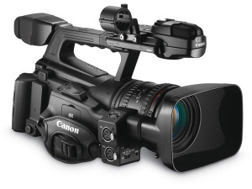
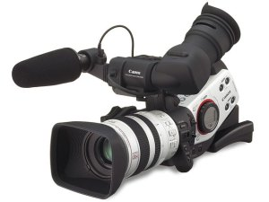
เทคโนโลยีด้านการผลิต (ต่อ)
กล้องถ่ายวีดีโอแบบดิจิตอล
การบันทึกข้อมูลจะเป็นหลักการเดียวกันคือการบันทึกข้อมูลในระบบคอมพิวเตอร์ โดยใช้ระบบข้อมูลฐานสอง 0 และ 1 ถูกพัฒนาขึ้นมาในปี 1994 โดยมีกลุ่มบริษัทต่างๆมากกว่า 60 บริษัท
Digital Format Camcorder [3]

Slide 10
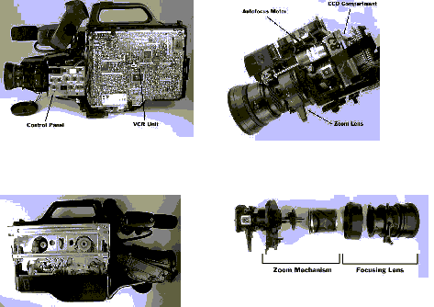
ส่วนประกอบของ กล้องวิดีโอ
ส่วนกล้อง ประกอบด้วย CCD Lens มอเตอร์ขับเลนส์ซูม auto focus และ aperture
ส่วนเทปบันทึก ประกอบด้วย เครื่องบันทึกเทปขนาดเล็ก และจอทีวีขนาดเล็ก ซึ่งหากเปิดดูภายในจะเห็นลักษณะการวางอุปกรณ์ดังที่เห็นเปรียบเทียบ

Slide 11
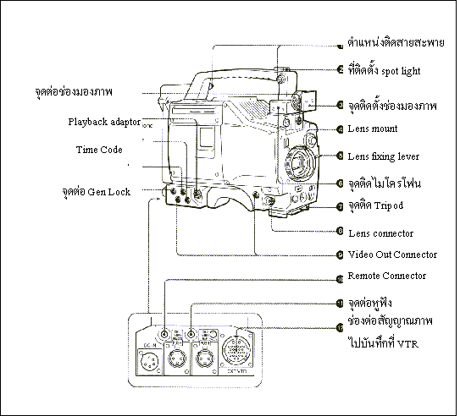
ส่วนประกอบของ กล้องวิดีโอ(ต่อ)

Slide 12
เทคโนยีที่ใช้กับกล้อง
ประเภทบันทึกภาพแบบดิจิตอล
1.ระบบ PAL System Camcorder (PAL A, PAL B, PALG)จำนวนเส้นภาพ 625 เส้นจำนวนเฟรม 25 เฟรม / วินาที 2.ระบบ NTSC System Camcorder (NTSC 3.58, NTSC 4.43) จำนวนเส้นภาพ 525 เส้น จำนวนเฟรม 29.97 เฟรม / วินาที 3. ระบบ SECAM System Camcorder จำนวนเส้นภาพ 625 เส้นจำนวนเฟรม 25
เฟรม / วินาที
ทั้ง 3 ระบบที่ว่านี้ อ้างอิงมาจากระบบแพร่ภาพและเสียงของโทรทัศน์ทั่วโลกที่นิยมใช้กัน

Slide 13
เทคโนยีที่ใช้กับกล้อง (ต่อ)
การประยุกต์ใช้วิดีโอที่ได้จากกล้องวิดีโอในปัจจุบัน
เราสามารถใช้ประโยชน์จากกล้องวีดิโอโดยการนำเทคโนโลยีต่างๆเข้ามาประกอบการใช้งานด้วยไม่ว่าจะเป็น การตัดต่อวีดิโอ

Slide 14
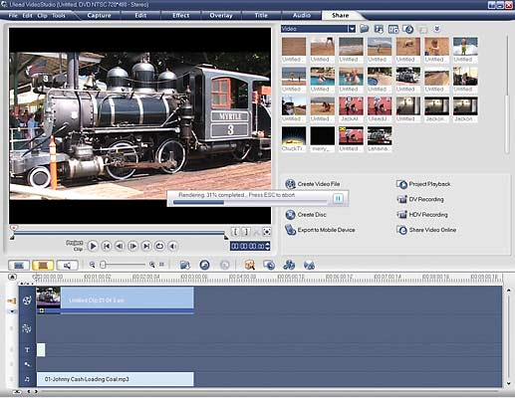
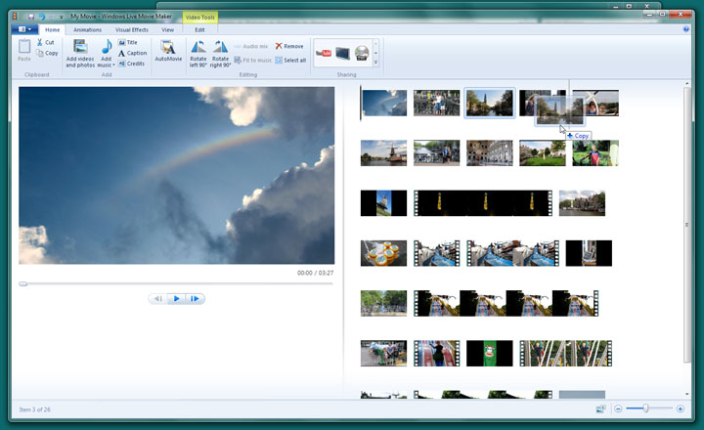
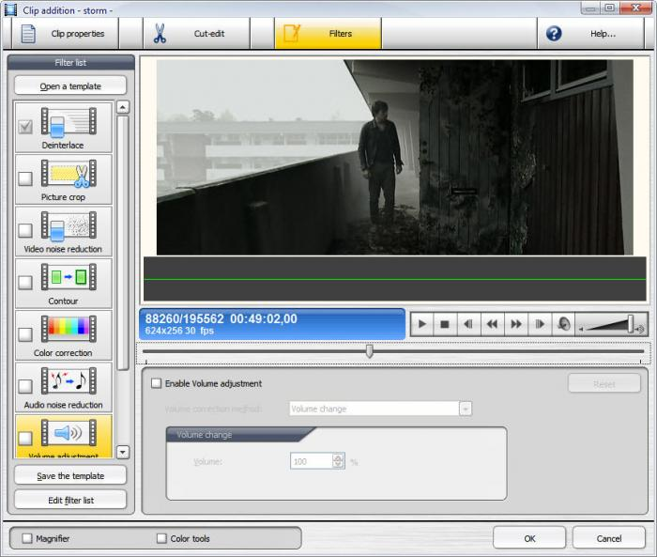
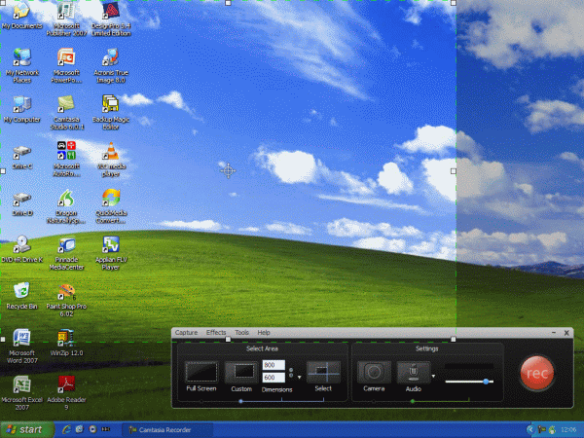
เทคโนยีที่ใช้กับกล้อง (ต่อ)
Windows Movie Maker
Ulead Video Studio
Camtasia Studio Screen Recorder
TMPGEnc

Slide 15
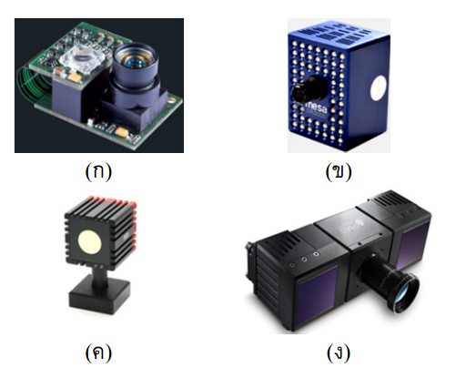
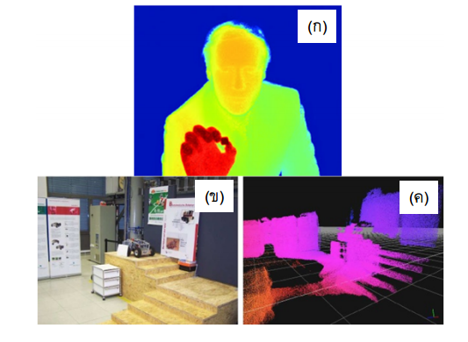
เทคโนยีที่ใช้กับกล้อง (ต่อ)
กล้องและเซนเซอร์
ภาพความลึกแสดงระยะทางด้วยสี (ก)
และกลุ่มของจุด (ค) ที่ได้จาก (ข) [9]
รูปที่ 7 (ก) กล้อง PMD [vision] [9] (ข) กล้อง SwissRanger SR-3000 [9]
(ค) กล้อง SwissRanger SR-4000 [9] (ง) กล้อง PMD [vision] [9]

Slide 16
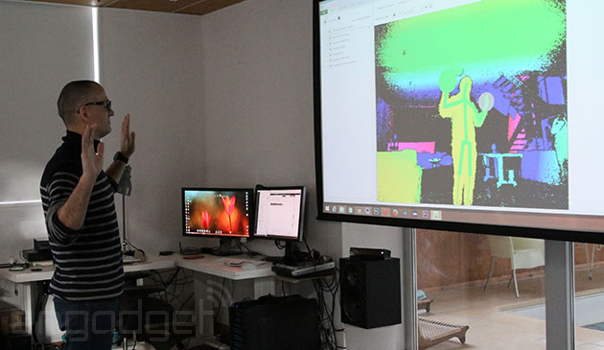
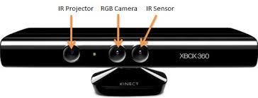
เทคโนยีที่ใช้กับกล้อง (ต่อ)
อุปกรณ์ Kinect
(ก) Kinect [10] (ข) การใช้งาน Kinect [11]

Slide 17
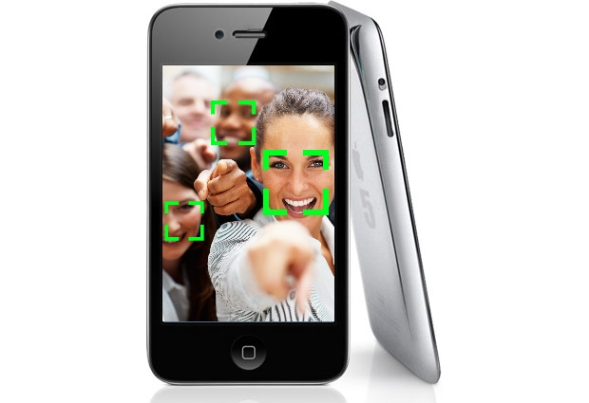
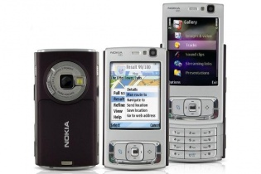
เทคโนยีที่ใช้กับกล้อง (ต่อ)
กล้องบนโทรศัพท์มือถือ
มือถือเริ่มมีการถ่ายวิดีโอได้
สามารถใช้ซอฟท์แวร์ประมวลผลแบบ Real Time

Slide 18
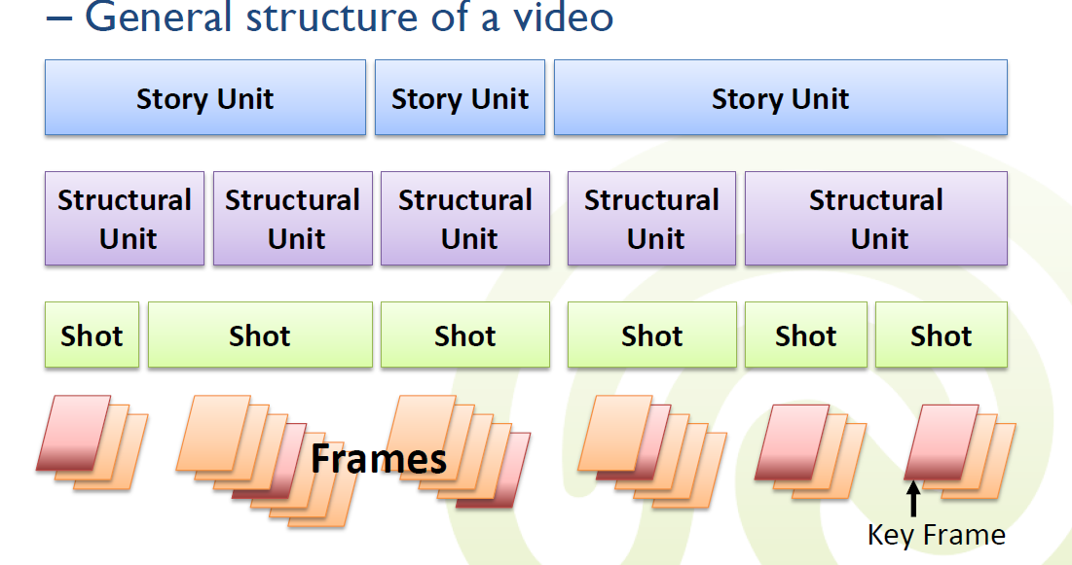
การนำวิดีโอมาประมวลผล
Video Abstraction

Slide 19
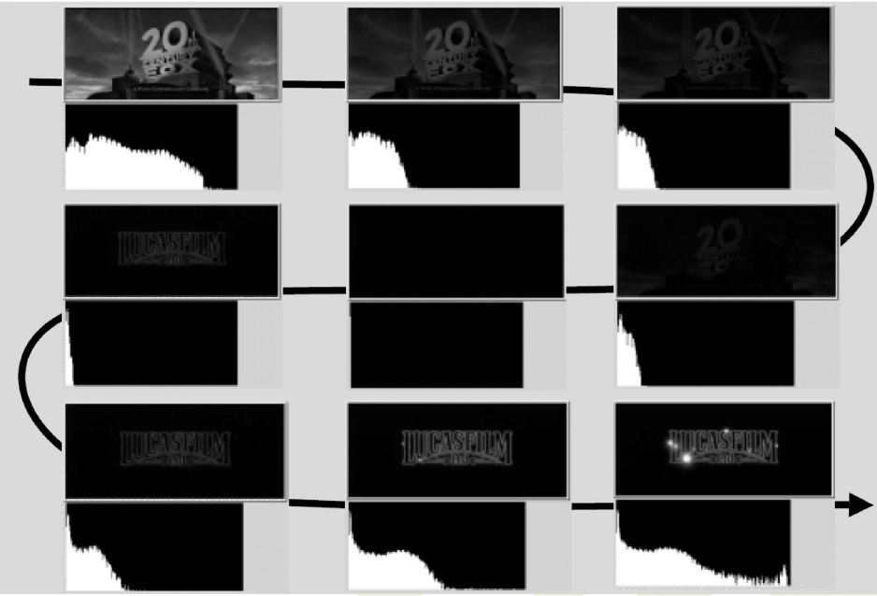
การนำวิดีโอมาประมวลผล (ต่อ)
Shot Detection

Slide 20
การนำวิดีโอมาประมวลผล (ต่อ)
Video Database and Searching video by video demo
https://youtu.be/p94DMrgUg4M

Slide 21
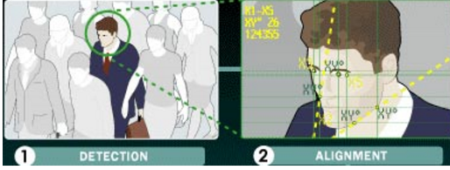
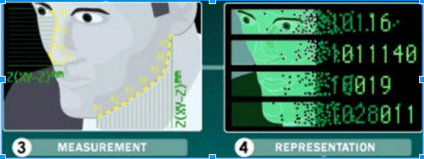
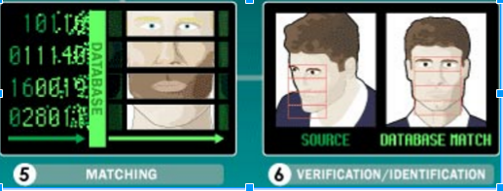
ตัวอย่างการประยุกต์ใช้งานกล้องวิดีโอ
ระบบสแกนใบหน้า
https://www.youtube.com/watch?v=bg95EfI8_EE#t=00m33s

Slide 22
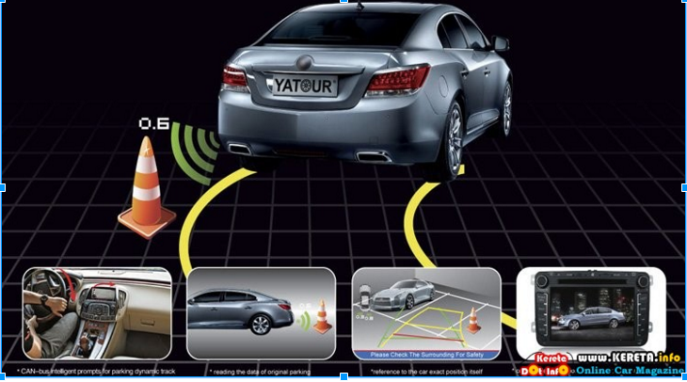
ตัวอย่างการประยุกต์ใช้งานกล้องวิดีโอ
ระบบช่วยจอดรถอัติโนมัติ
https://www.youtube.com/watch?v=-V4y3kmIqxE#t=01m49s

Slide 23
ตัวอย่างการประยุกต์ใช้งานกล้องวิดีโอ
Thank you

